Slide 1
Curso en Materia Electoral
Partidos políticos
Candidaturas independientes
Candidaturas indígenas
María Pérez Cepeda

Slide 2
PARTIDOS POLÍTICOS

Slide 3
¿Qué son?
Entidades permanentes de interés público que agrupan a personas con ideologías e intereses semejantes cuyo objetivo es participar en el poder político a través de competir en los procesos electorales.
Para su constitución es necesario el cumplimiento de los siguientes requisitos:
Declaración de principios, programa de acción y estatutos.
Contar con un número determinado de militantes distribuidos en la República Mexicana, el cual no podrá ser inferior al 0.26% del padrón electoral.

Slide 4
Partidos políticos con registro nacional
(10)
Partidos políticos con registro local
(1)
Partido Acción Nacional
Partido Revolucionario Institucional
Partido de la Revolución Democrática
Partido Encuentro Solidario
Movimiento Ciudadano
Partido Verde Ecologista de México
Morena
Partido del Trabajo
Redes Sociales Progresistas
Fuerza Social por México
Partido Querétaro Independiente

Slide 5
Principales fines
Incidir en los procesos democráticos de un país.
Promover la participación de la ciudadanía.
Contribuir a la integración de los órganos de representación política, a través de la postulación candidaturas a cargos de elección popular.
Fomentar el principio de paridad de género en los órganos de gobierno.
Hacer posible el acceso al ejercicio del poder público.

Slide 6
Derechos
Obligaciones
Participar en los procesos electorales.
Acceder a las prerrogativas y recibir financiamiento público.
Organizar procesos internos para seleccionar y postular candidaturas.
Nombrar representantes ante los órganos del Instituto Electoral del Estado de Querétaro.
Formar frentes, coaliciones, candidaturas comunes y fusiones.
Acceder al sistema de justicia electoral.
Conducir sus actividades dentro del marco legal.
Mantener el mínimo de militantes.
Abstenerse de ejercer violencia política de género.
Ejercer el financiamiento público para los fines otorgados.
Garantizar la paridad de género.
Registrar a sus candidaturas.
Cumplir con los acuerdos y resoluciones que tomen los órganos electorales.

Slide 7
Coalición
Alianza o unión transitoria de dos o más partidos políticos, su finalidad es la postulación durante el proceso electoral de las mismas personas candidatas; concluida la etapa de resultados y de declaraciones de validez de las elecciones termina automáticamente la coalición.
Para el registro de la coalición debe:
Existir un convenio de coalición.
La aprobación de la plataforma electoral y del programa de gobierno de la coalición o de uno de los partidos coaligados.
Comprobar que los órganos partidistas aprobaron la postulación y el registro de candidaturas.
La solicitud de registro del convenio de coalición, se presenta al presidente del Consejo General del Instituto Electoral del Estado de Querétaro, a más tardar 30 días antes de que se inicie el periodo de precampaña.

Slide 8
El convenio de coalición debe contener:
Los partidos políticos que la forman.
El proceso electoral que le da origen.
El procedimiento que seguirá cada partido para la selección de las candidaturas que serán postuladas por la coalición.
El señalamiento, de ser el caso, del partido político al que pertenece originalmente cada una de las candidaturas registradas por la coalición y el señalamiento del grupo parlamentario o partido político en el que quedarían comprendidas en el caso de resultar electas.
Se deberá acompañar la plataforma electoral y, en su caso, el programa de gobierno, así como los documentos en que conste la aprobación por los órganos partidistas correspondientes.
Para el caso de la interposición de los medios de impugnación, señalar quien ostentará la representación.

Slide 9
Total
Totalidad de las candidaturas
Coaliciones
(Tipos)
Parcial
Al menos el 50% de las candidaturas
Flexible
Al menos el 25% de las candidaturas

Slide 10
Candidatura común
Es la unión de dos o más partidos, sin mediar coalición, para postular a la misma candidatura, fórmulas o planillas durante un proceso electoral, una vez concluido el proceso electoral terminará la candidatura común.
Los partidos políticos deberán contar con la anuencia del órgano de dirección local y nacional competente.
En la boleta electoral, los partidos políticos que hayan postulado candidaturas comunes aparecerán por separado, en cuanto al cómputo de los votos, se aplican las mismas reglas que las coaliciones.
Cada partido que decida competir bajo la figura de candidatura común, deberá registrar su propia lista de candidaturas a diputaciones o regidurías por el principio de representación proporcional.

Slide 11
Reglas:
Los partidos deberán suscribir, por medio de su órgano de dirección estatal, una carta de intención a la que se adjuntarán las anuencias emitidas por el órgano interno competente en cada partido para la postulación de candidaturas, a más tardar en la fecha indicada para el registro de candidaturas.
En el caso de candidaturas comunes a diputaciones, la solicitud de registro deberá señalar el partido político al que pertenecerá en caso de ser electa.
Cada partido conservará sus derechos, obligaciones y prerrogativas, además conservarán su propia representación ante los órganos del Instituto.
Cada partido deberá aparecer con su propio emblema en la propaganda.
En la propaganda electoral sus logotipos podrán aparecer de manera separada o conjunta, en el último de los casos será pagada de manera equitativa.
En cuanto a gastos de campaña, las aportaciones que cada partido haga a la candidatura serán acumulativas y no deberán exceder el tope de gastos de campaña que para cada elección se establezca como si fuera un sólo partido político.

Slide 12
CANDIDATURAS INDEPENDIENTES

Slide 13
CANDIDATURAS INDEPENDIENTES
En el año 2012 se reconoció en el articulo 35, fracción II de la CPEUM, el derecho de la ciudadanía a registrar candidaturas a cargos de elección popular de manera independiente a los partidos políticos, siempre que se cumplan con los requisitos constitucional y legalmente previstos.
La ciudadanía tiene derecho a ser registrada en candidatura independiente dentro del proceso electoral local para ocupar los cargos de elección popular siguientes:
Integrantes de los ayuntamientos
Diputaciones por el principio de mayoría relativa
Titular de la Gubernatura

Slide 14
Etapas de registro:
Convocatoria
del IEEQ
Manifestación de intención
Obtención del respaldo de la ciudadanía
Registro

Slide 15
Convocatoria
A más tardar el 31 de octubre de 2020, el Consejo General aprobará la convocatoria
Manifestación de intención
Presentarse en las fechas previstas en la convocatoria ( en este PE será del 1 al 15 de diciembre de 2020)
De manera individual en el caso de la elección de la Gubernatura, por fórmula en el caso de diputaciones y por planilla de integrantes y lista de regidurías por el principio de representación proporcional completas para ayuntamientos.
Designar a una persona representante, así como una responsable del registro, administración y gasto de los recursos a utilizar en la obtención de respaldo de la ciudadanía.
Presentarse diversa documentación (art. 188 y relativos de la LEEQ), entre los que se destacan:
La plataforma electoral.
Manifestación escrita, bajo protesta de decir verdad, que cumple con los requisitos para el cargo que aspira.
Acta constitutiva que acredite la creación de una persona moral constituida como asociación civil.
Acreditar su alta ante el Sistema de Administración Tributaria y anexar los datos de la cuenta bancaria aperturada en el estado de Querétaro.
Originales del formato de registro impreso y el informe de capacidad económica; incluir en medio electrónico el emblema y los colores con los que pretende presentarse ante la ciudadanía a fin de obtener el respaldo de la ciudadanía.
Para el caso de candidaturas pertenecientes a pueblos o comunidades indígenas, deberán presentar el escrito correspondiente a la manifestación de autoadscripción.

Slide 16
Verificación de la manifestación de intención
Presentada la manifestación de intención, la Secretaría Técnica dentro de los 3 días siguientes verificará el cumplimiento de los requisitos.
Resolución de registro de aspirantes y su notificación
A más tardar el 23 de diciembre de 2020 se emitirán las resoluciones relativas a la procedencia o improcedencia del registro de aspirantes.
Obtención del respaldo de la ciudadanía
La persona aspirante a una candidatura independiente, deberá obtener por lo menos el 2% de respaldo de la ciudadanía registrada en el listado nominal que corresponda con corte al mes de julio de 2020.
En caso de incumplimiento de algún requisito dentro de las cuarenta y ocho horas siguientes notificará en un plazo igual subsane.
La obtención del respaldo de la ciudadanía iniciará el 14 de enero y concluirá el 12 de febrero de 2021.

Slide 17
Obtención del respaldo de la ciudadanía
Se realizará a través de una herramienta electrónica.
Procedimiento de verificación
Transcurrido el plazo de obtención del respaldo, la Secretaría Ejecutiva o en su caso las Secretarías Técnicas, realizarán el procedimiento de verificación de las manifestaciones de respaldo.
Declaratoria del derecho para registrarse
El Consejo General en el ámbito de su competencia, a más tardar el 18 de marzo de 2021 deberá emitir las resoluciones presentadas respecto de la Gubernatura.
De manera excepcional podrá recabarse por medios físicos, para lo cual será necesario que la persona aspirante presente una solicitud para tal efecto, la cual será resuelta por el Consejo General o los Consejos respectivos.
Recibidos los resultados se comunicarán a la persona aspirante para que en un plazo de 48 horas manifieste lo que a sus intereses convenga o en su caso, subsane las inconsistencias.
Transcurrido el plazo se computarán las manifestaciones válidas.
Los Consejos emitirán las resoluciones sobre diputaciones y ayuntamientos, a más tardar el 31 de marzo de 2021.

Slide 18
Manifestaciones nulas:
Cuando se haya presentado, por la misma persona, más de una manifestación a favor de la persona aspirante, debiendo prevalecer únicamente la primera que haya sido registrada.
Cuando se haya presentado, por la misma persona, más de una manifestación a favor de dos o más personas aspirantes al mismo cargo de elección popular, debiendo prevalecer únicamente la última de las manifestaciones que haya sido registrada, sin importar el medio por el que se obtuvo.
Cuando carezcan de la firma o, en su caso, huella o datos de identificación o bien, cuando tales datos no sean localizados en el listado nominal.
Cuando la ciudadanía que las expida haya sido dada de baja del padrón electoral por encontrarse en alguno de los supuestos señalados en la legislación aplicable.
Cuando la ciudadanía que las expida no corresponda al ámbito estatal, distrital o municipal por el que la persona aspirante pretenda competir.
Cuando la información recabada no corresponda o sea inconsistente con la contenida en el Registro Federal de Electores.

Slide 19
Derechos
Obligaciones
Participar en el proceso electoral.
Ejercer las prerrogativas y recibir el financiamiento público.
Formar parte de los órganos electorales, a través de la acreditación de representantes.
Las candidaturas independientes que hayan participado en una elección ordinaria que haya sido anulada, tendrán derecho a participar en las elecciones extraordinarias correspondientes, excepto cuando sean los causantes de la anulación.
Conducir sus actividades dentro del marco de la ley.
Abstenerse de cualquier expresión que calumnie a las personas o implique violencia política de género.
Utilizar el emblema, color o colores que tengan registrados.
No tener vínculos de injerencia política o económica con partidos políticos, organismos o entidades extranjeras, religiosas y de ministras o ministros de culto.
Presentar los estados financieros
Cumplir los acuerdos que tomen los órganos electorales.

Slide 20
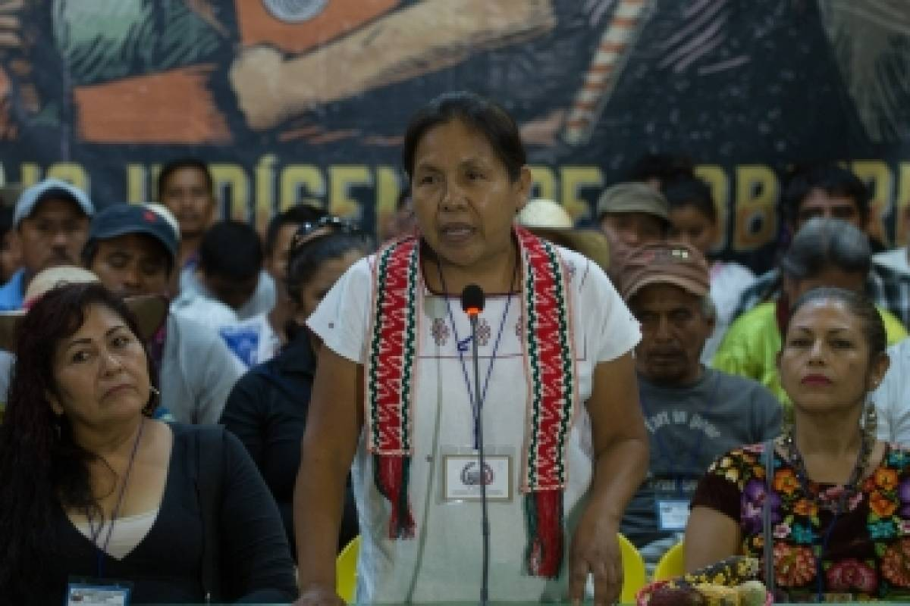
CANDIDATURAS INDÍGENAS

Slide 21
Las leyes en el Estado reconocen el derecho de los pueblos y comunidades indígenas a participar, si lo desean, en los asuntos públicos del Estado.
Atendiendo a la histórica situación de vulneración de este grupo, la LEEQ, ha establecido como obligación de los partidos políticos, el registrar candidaturas a:
La lista será utilizada para dar representatividad indígena en el la Legislatura
Diputaciones
Adicional a la lista de representación proporcional, deberán registrar una fórmula de mujeres y una de varones integradas por personas indígenas.
Ayuntamientos
En los municipios con población mayoritariamente indígena (50% o más), al menos una fórmula indígena en la lista de regidurías por mayoría relativa.

Slide 22
Municipios con población mayoritariamente indígena
Amealco de Bonfil
Tolimán

Slide 23
Autoadscripción:
Autoadscripción simple. Es el criterio para definir a las personas indígenas el cual implica que la sola manifestación o reconocimiento como indígena es suficiente para otorgarle tal calidad.
Autoadscripción calificada. Acreditación del vínculo de pertenencia de una persona a una comunidad indígena, que resulta exigible a quienes aspiren a ocupar alguna de las fórmulas reservadas para personas indígenas, la cual deberá ser comprobada por los partidos políticos, coaliciones, candidaturas comunes o candidaturas independientes, a través de documentos idóneos.

Slide 24
Requisitos para que una persona pueda ser postulada como candidata indígena
Manifestar su autoadscripción a un pueblo o comunidad indígena.
Pertenecer a un pueblo o comunidad indígena en la entidad.
El cumplimiento de los requisitos constitucionales y legales para ser titular de una candidatura.

Slide 25
Criterios generales para acreditar el vínculo de una persona indígena:
Para acreditar el vínculo comunitario se atenderá a una perspectiva intercultural, por lo que las pruebas que se presenten podrán derivar de cualquier documento o constancia a través de la cual se pueda acreditar la pertenencia y reconocimiento de la persona indígena a las instituciones de la comunidad indígena.
Haber prestado servicios comunitarios dentro de la comunidad a la que pertenece.
Haber desempeñado cargos tradicionales en la comunidad o población indígena a la que pertenece.
Participar o haber participado en reuniones de trabajo de la comunidad indígena, tendentes a mejorar las instituciones internas o para resolver conflictos.
Ser representante de algún pueblo o comunidad indígena, en términos de sus sistemas normativos internos.

Slide 26
El registro:
La postulación que se realice deberá atender:
El principio de paridad de género.
Las fórmulas indígenas que se presenten en el caso de que sea encabezada por mujer, la candidatura suplente deberá ser mujer, en el caso de que la candidatura en propiedad sea hombre, la suplente podrá ser hombre o mujer.
El partido político, coalición, candidatura común o independiente, que pretenda registrar la candidatura indígena tendrá la obligación de acreditar la autoadscripción calificada de las personas indígenas.
En el caso de la lista de personas indígenas para la Legislatura, las personas postuladas podrán pertenecer a cualquier distrito de la entidad.
Tratándose de postulaciones a algún ayuntamiento, las personas que pretendan ser postuladas como candidatas integrantes de la formula indígena, deberán pertenecer a las comunidades indígenas del municipio de que se trate, además de acreditar su residencia.

Slide 27
Incumplimiento de la postulación indígena
1
Recibida la solicitud, la Secretaría Técnica verificará que se cumplan con las disposiciones en materia de representación indígena, así como las demás disposiciones aplicables.
2
En caso de incumplimiento se requerirá, para que, en un término de hasta 48 horas rectifiquen la solicitud de registro correspondiente.
Si por el incumplimiento al requisito de postulación indígena, la planilla queda incompleta, se negará el registro.
Bajo el apercibimiento que de no realizarla se tendrá por no presentada la solicitud.

Slide 28
Sustitución y/o renuncia
En los casos en los que proceda, la sustitución deberá realizarse por persona de origen indígena y del mismo género, salvo que se sustituya al género masculino por femenino.
Las personas sustitutas deberán cumplir con los requisitos previstos para la postulación, entre ellos la autoadscripción calificada, lo relativo al pueblo indígena al que se pertenece y lugar de residencia.
La renuncia de alguna persona indígena solo será procedente cuando se solicite por parte de la persona interesada, debiendo ratificarse la petición ante los órganos competentes del Instituto.
La Secretaría Ejecutiva o la Secretaría Técnica del Consejo distrital o municipal ante quien se promueva la renuncia, deberá explicar a la persona promovente los alcances de la misma.
Cuando la renuncia no sea ratificada, no surtirá sus efectos.
Si es ratificada la Secretaría Ejecutiva o la Secretaría Técnica notificará al partido, coalición, candidatura común o independiente para que, en el plazo de 48 horas contadas a partir de la notificación, realice la sustitución.

Slide 29
Si al término de la asignación de diputaciones por el principio de representación proporcional y realizadas las sustituciones necesarias derivadas del cumplimiento del principio de paridad, se advierte el incumplimiento de la representación indígena en la conformación final de la Legislatura, el Consejo General procederá a:
Sustituir del partido político que haya obtenido el mayor número de diputaciones por representación proporcional, la última fórmula que le haya sido asignada, por la fórmula indígena que el partido haya registrado y que corresponda al género a sustituir.

